Slide 1
Evaluación de Algoritmos de Optimización de Primer
Orden para la Optimización Topológica Robusta de
Dispositivos Nanofotónicos
José Leonidas García Gonzales
^{jose.garcia@utec.edu.pe}
Asesor: Jorge Gonzalez
Dic/2022

Slide 2
Agenda
Introducción
Marco teórico
Trabajos relacionados
Metodología
Resultados
Conclusiones
Notes:
In today agenda:
First we will introduce the disaggregation concepts
Second, we will give some background of the memory interface
Then we discuss our work motivation and goals to present our Optically Connected Memory proposal.
Finally we show the evaluation, discuss results and conclusions of our work.

Slide 3
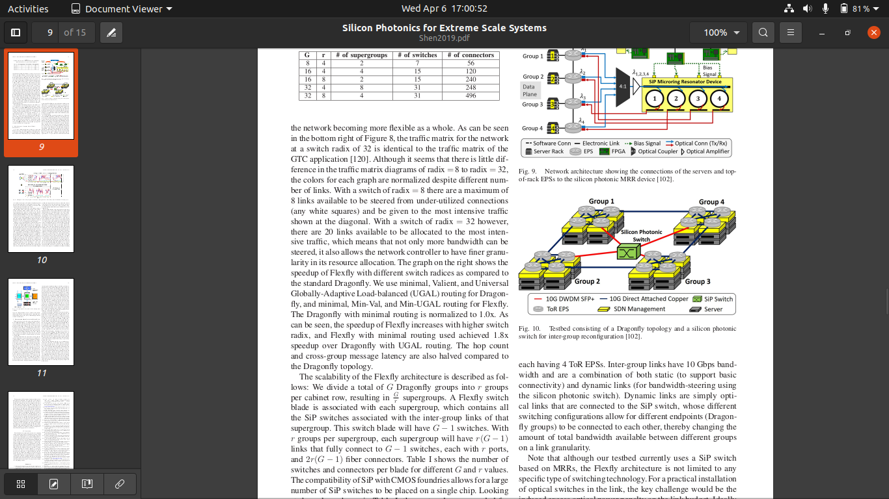
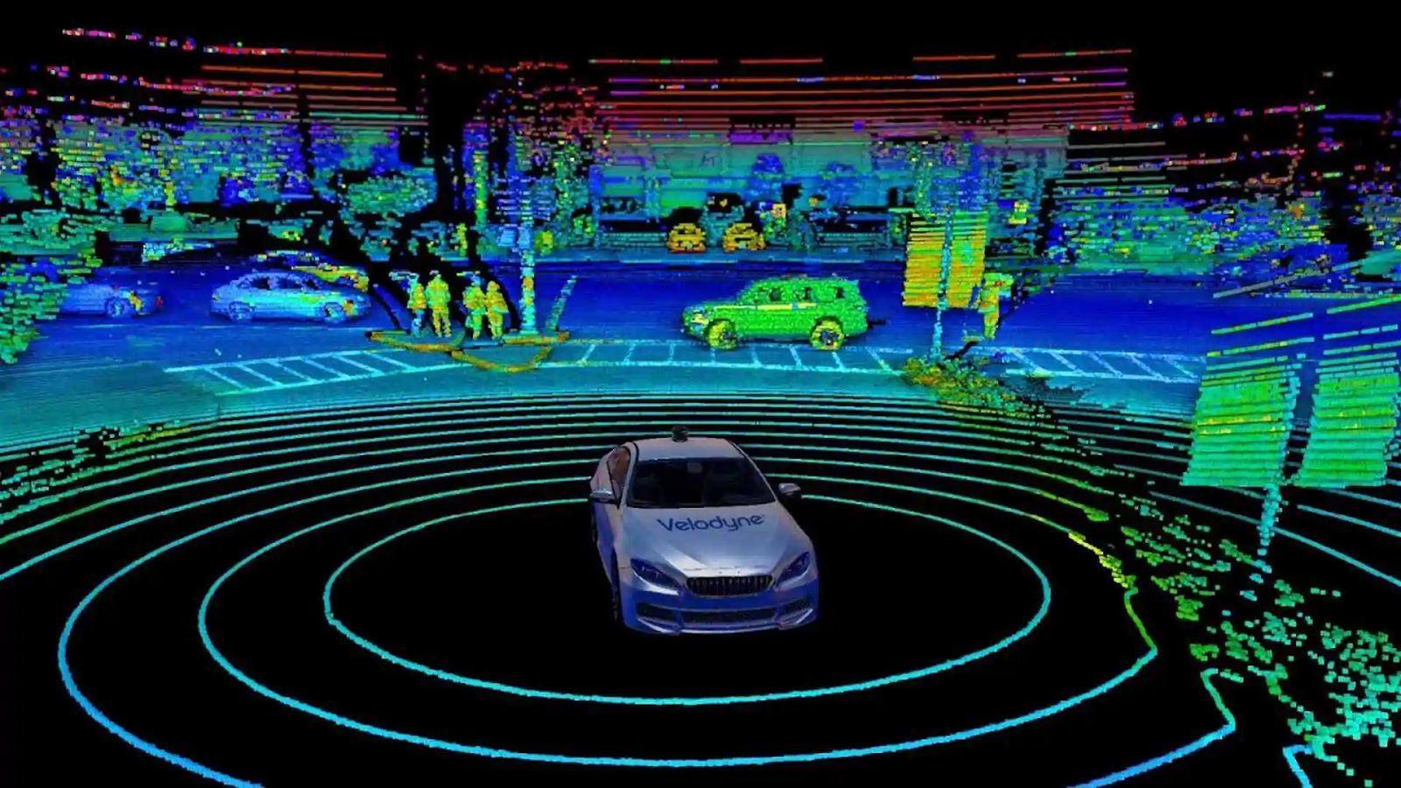
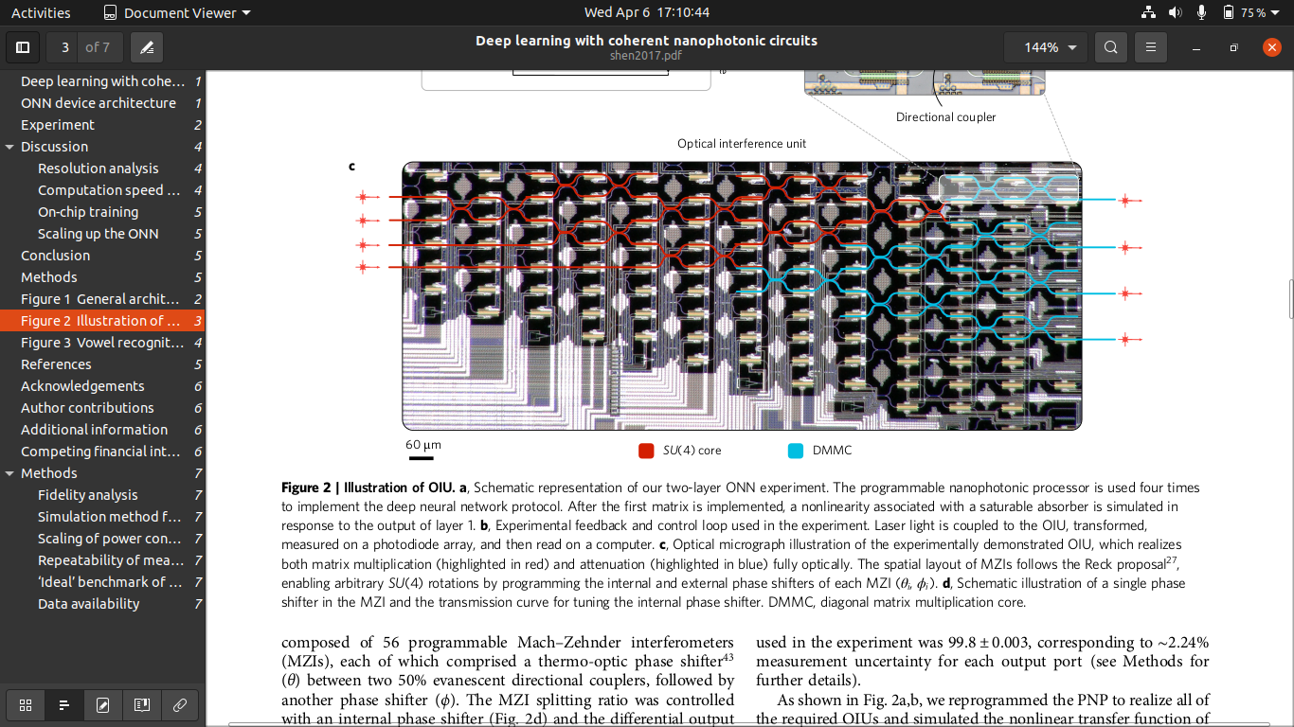
Introducción
La fotónica integrada son circuitos que usan fotones para funcionar. En este trabajo nos centramos en circuitos fotónicos fabricados en silicio (Si) (índice de refracción, precio, compatibilidad) [Lipson+, 2003]
Características | Aplicaciones
Bajo consumo energético | Redes neuronales ópticas
Alto ancho de banda | Interconexiones reconfigurables en centros de datos
Interconexiones independientes de la distancia | IoT (e.g., LIDAR)
[Shen+, 2017]
[Shen+, 2019]
[Vučković, 2019]

Slide 4
Fotónica integrada en silicio
Deseadas características-aplicaciones
# dispositivos x chip
Es un problema complicado
Dispositivos fundamentales
Más sencillo de estudiar
I) Bend
II) WDM

Slide 5
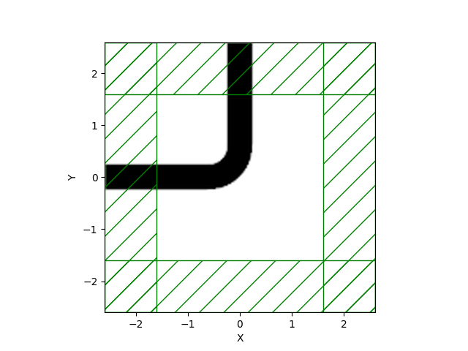
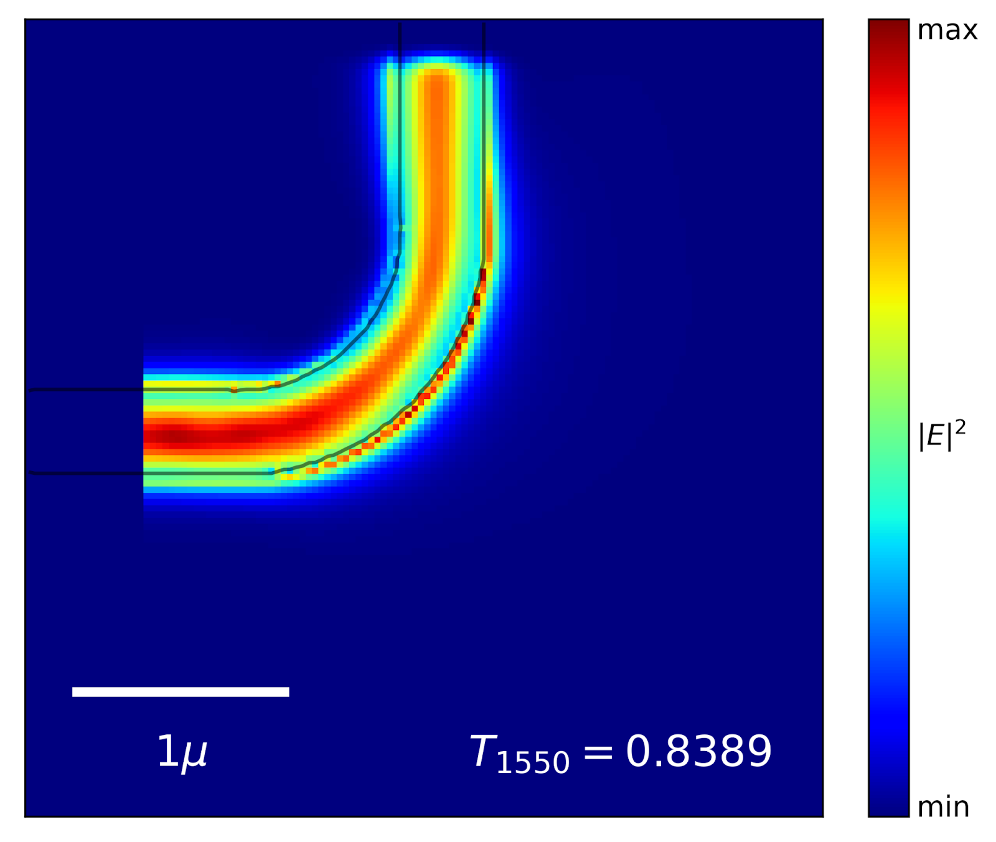
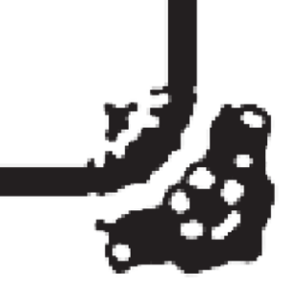
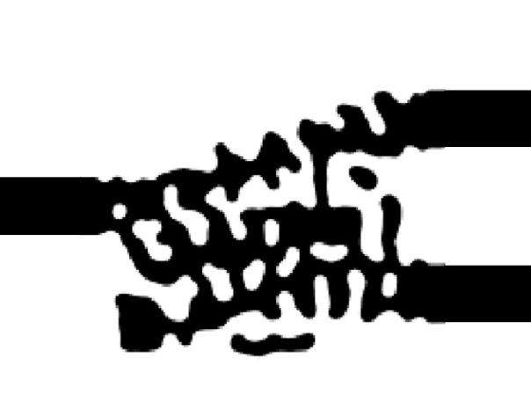
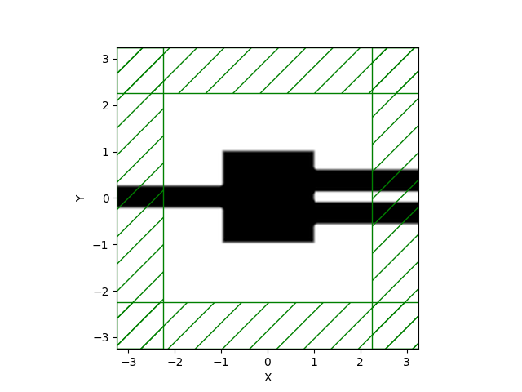
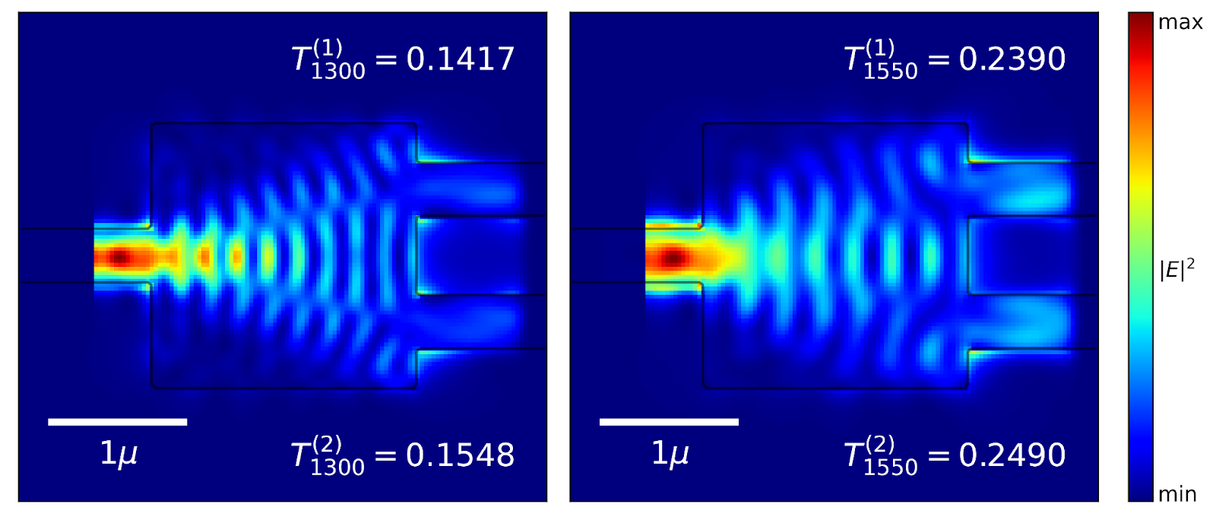
Diseño intuitivo
Simulaciones
Diseño inverso
I) Bend
II) WDM
Bend: ↑ transmitancia a 1550nm ☺
WDM(1300nm): ↑ transmitancia en el brazo superior ☺
WDM(1550nm): ↑ transmitancia en el brazo inferior ☺
No son eficientes en esta escala (2µm x 2µm)
Diseños eficientes [Su+, 2020]

Slide 6
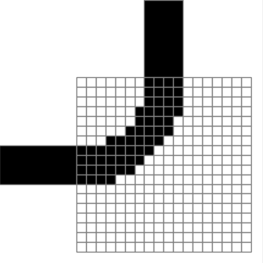
Discretización de un bend
Transmitancia: Relación entre la potencia del flujo que sale del dispositivo con la potencia del flujo que ingresa.
1:Si
Usamos una matriz P de 0s y 1s para representar los diseños (parametrizatión)
Dificultades computacionales
1. Imposible evaluar todos los diseños
2. Simulaciones computacionales costosas
3. Espacio de búsqueda no convexo
4. No todos los dispositivos son fabricables
5. Distintos dispositivos → distintos problemas
Dificultades experimentales
1. Error de precisión en los instrumentos de fabricación
2. Sensibilidad ante cambios de temperatura
0:SiO₂
Problema
Encontrar una parametrización que genere un dispositivo que optimice alguna propiedad deseada,
calculado mediante simulaciones computacionales,
que mantenga un óptimo funcionamiento al ser fabricado.
Notes:
Notacion cientifica, cambiar 2^(n*m) !!!
Mirar slide 10 de la presentacion de Onur, adecuarlo al formato

Slide 7
Objetivos
1. Diseñar un bend y WDM con eficiencias mayores al 90 % y robustos ante errores
de fabricación en un área de diseño de 2μm × 2μm.
a. Seleccionar estrategia de optimización
b. Definir función objetivo
c. Encontrar parametrizaciones óptimas
d. Encontrar parametrizaciones robustas
2. Comparar el desempeño y la convergencia de cinco algoritmos de optimización
populares usados para optimizar dispositivos nanofotónicos.

Slide 8
Agenda
Introducción
Marco Teórico
Revisión de la literatura
Metodología
Resultados
Conclusiones
Notes:
In today agenda:
First we will introduce the disaggregation concepts
Second, we will give some background of the memory interface
Then we discuss our work motivation and goals to present our Optically Connected Memory proposal.
Finally we show the evaluation, discuss results and conclusions of our work.

Slide 9
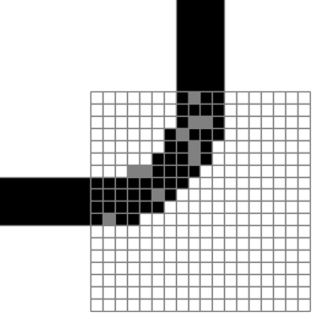
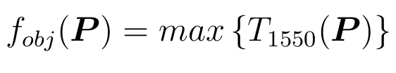
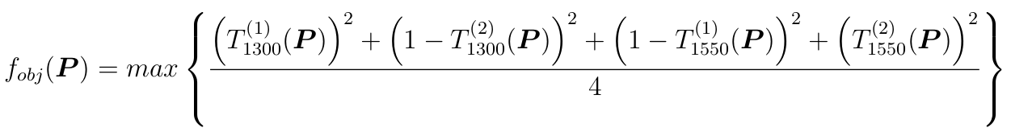
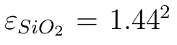
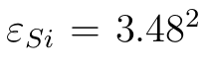
Optimización topológica
Ahora la matriz P (parametrizatión) toma valores en [0, 1]
(0, 1):??
1:Si
0:SiO₂
Función objetivo [Su+, 2020]
Bend
Maximizar transmitancia a 1550nm
WDM
1300nm: maximizar transmitancia en el brazo superior y minimizar en el inferior
1550nm: minimizar transmitancia en el brazo superior y maximizar en el inferior
Notes:
Notacion cientifica, cambiar 2^(n*m) !!!
Mirar slide 10 de la presentacion de Onur, adecuarlo al formato

Slide 10
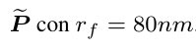
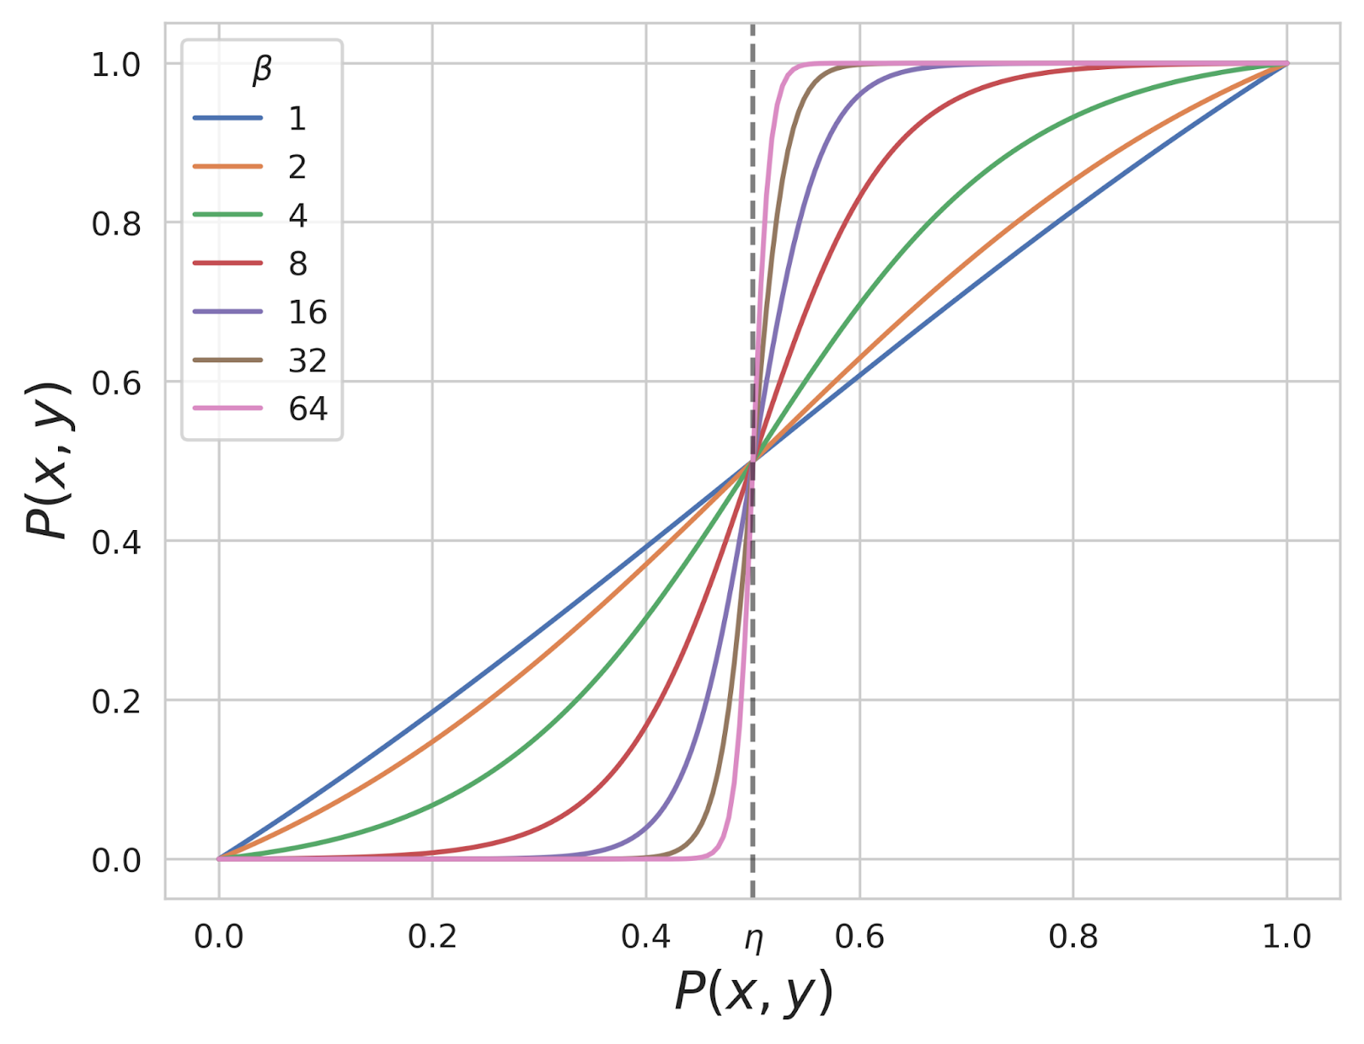
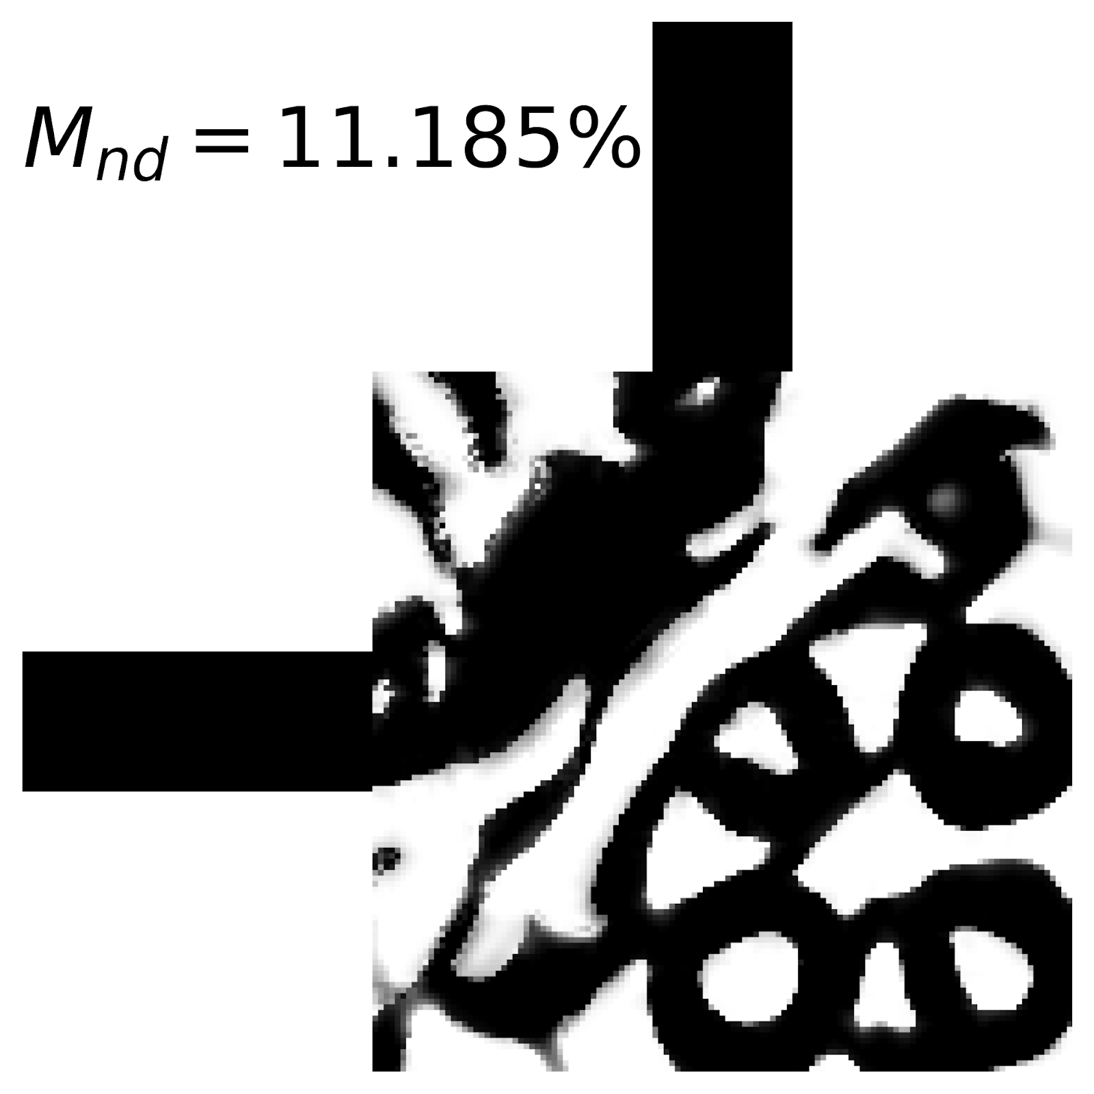
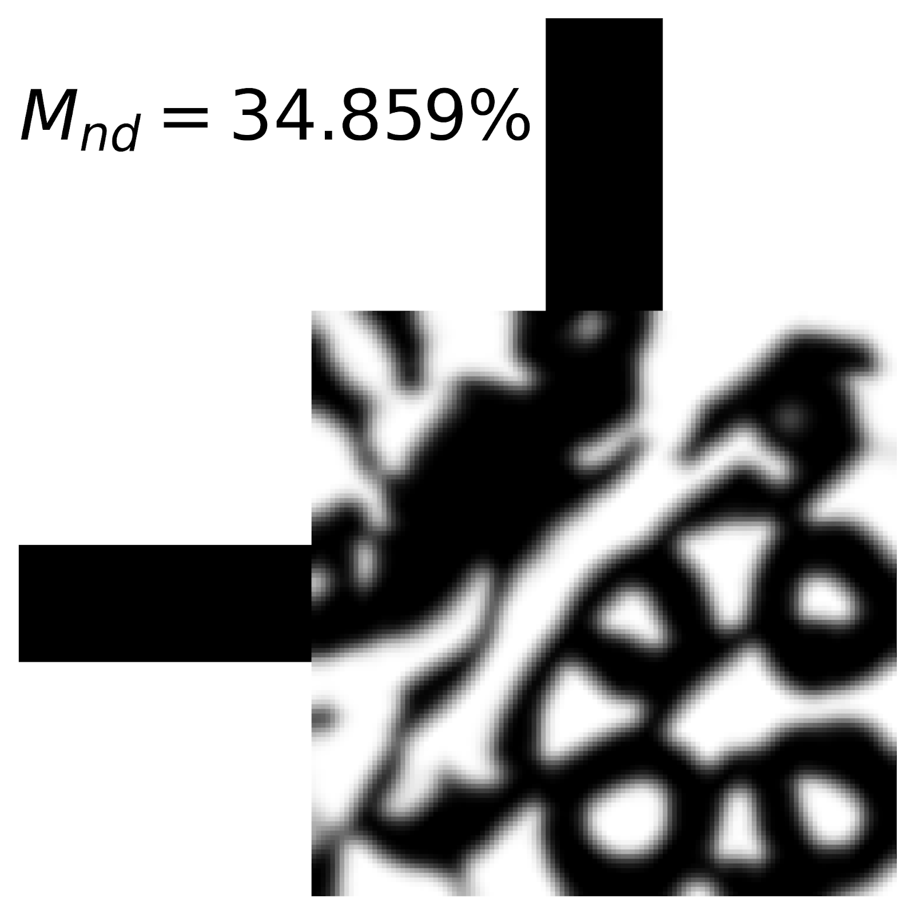
Transformaciones
1
2
Porcentaje de gris en el diseño
Transforma el diseño para que pueda ser dibujado por una circunferencia de 80nm
Cuanto más elevamos el valor de β, más se acerca el comportamiento a una función escalonada pero diferenciable

Slide 11


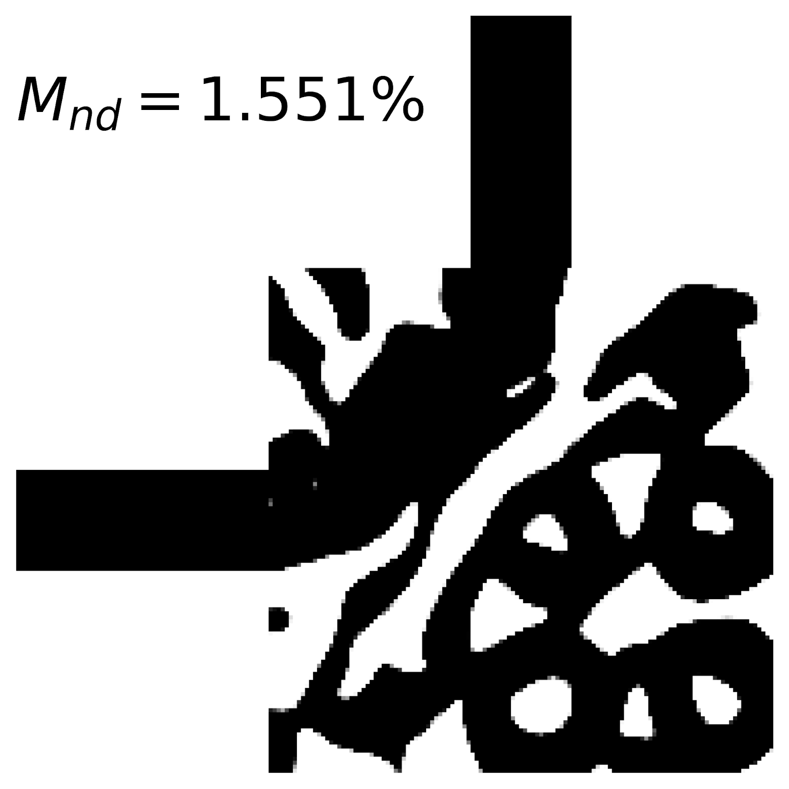
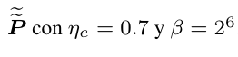
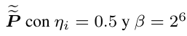

Transformaciones
1
2
3
3
3
Diseño erosionado
Diseño nominal
Diseño dilatado

Slide 12
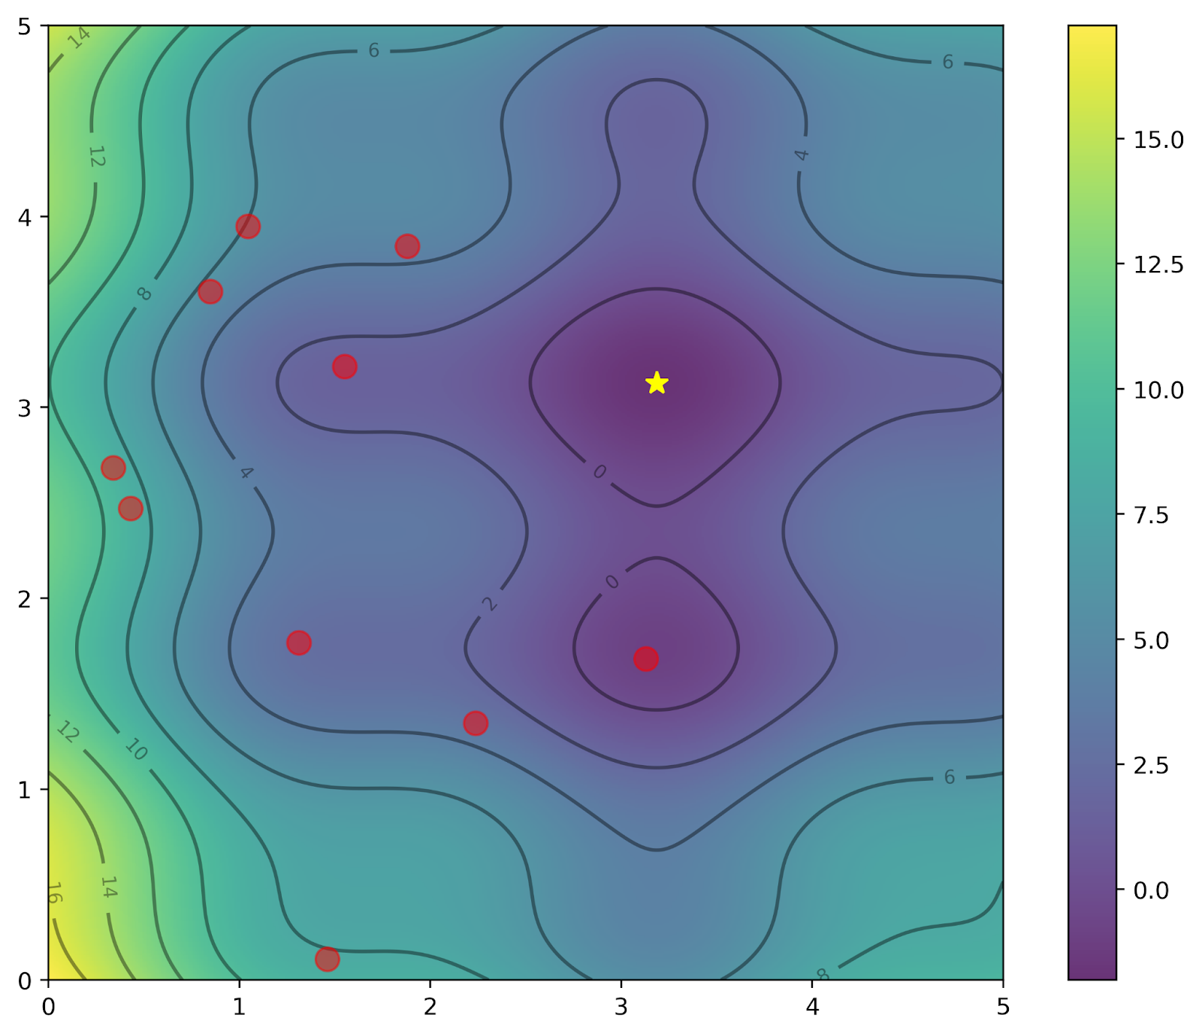
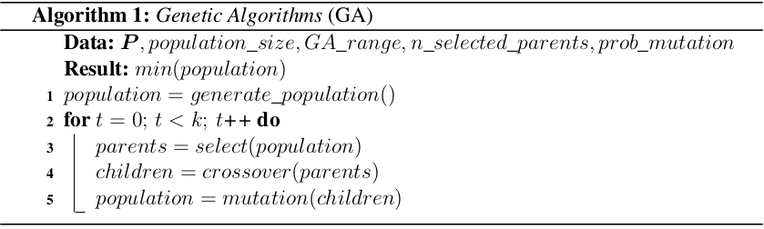
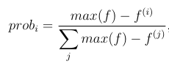
Algoritmos gradient-free (1/3)
GA
En las líneas 4 y 5 generamos nuevas parametrizaciones P

Slide 13
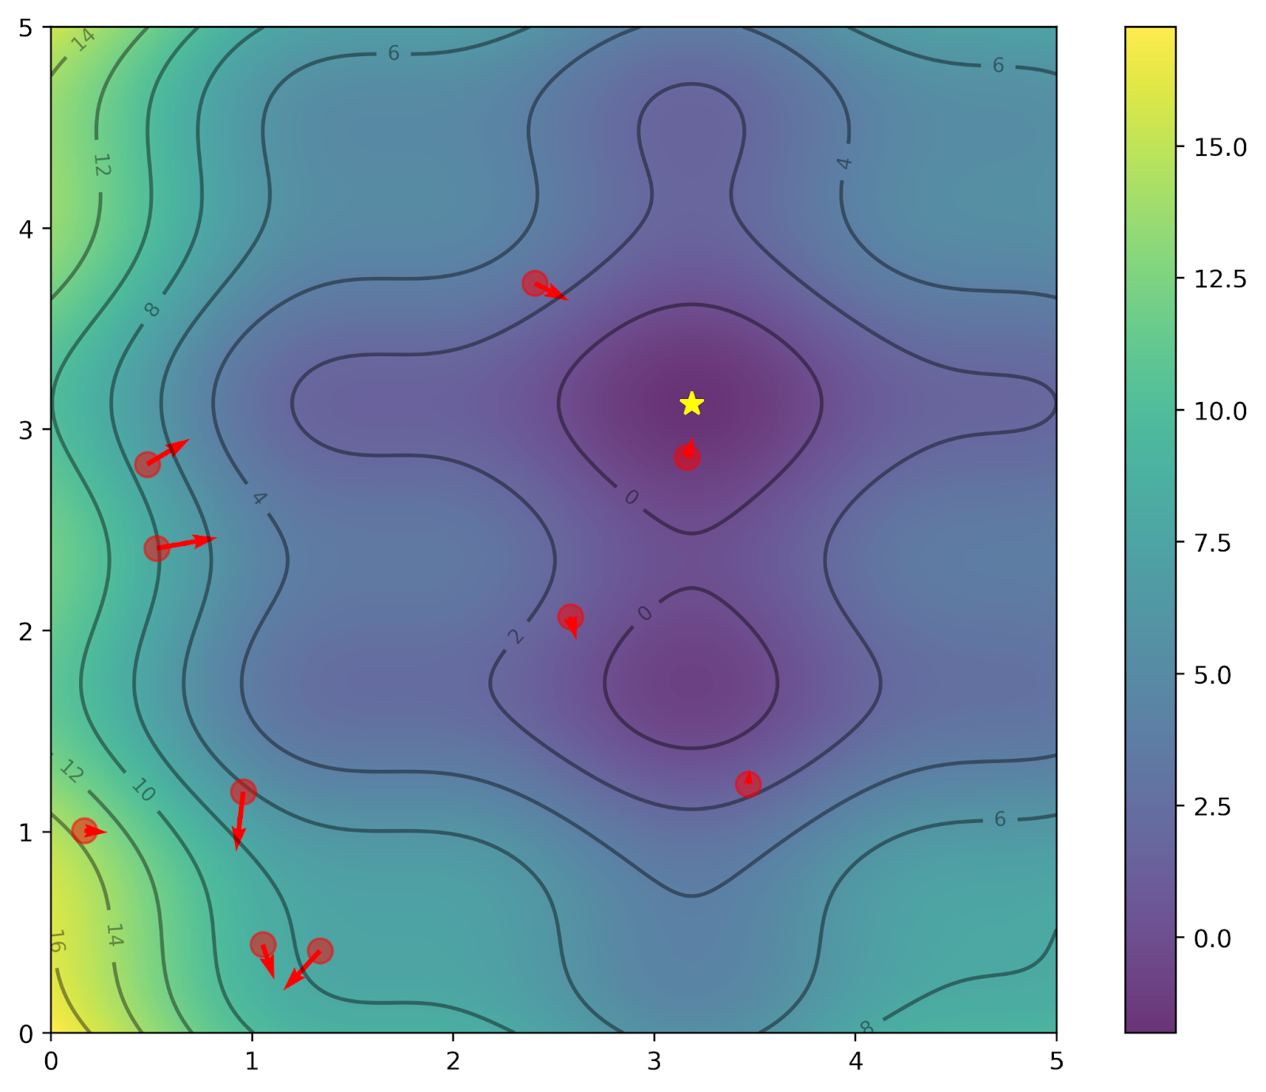
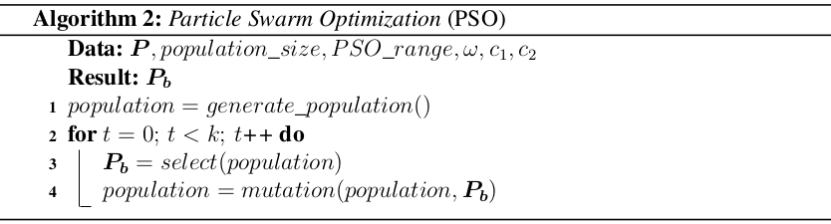
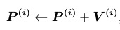
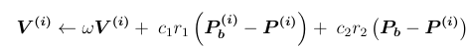
Algoritmos gradient-free (2/3)
PSO
En la línea 4 generamos nuevas parametrizaciones P

Slide 14
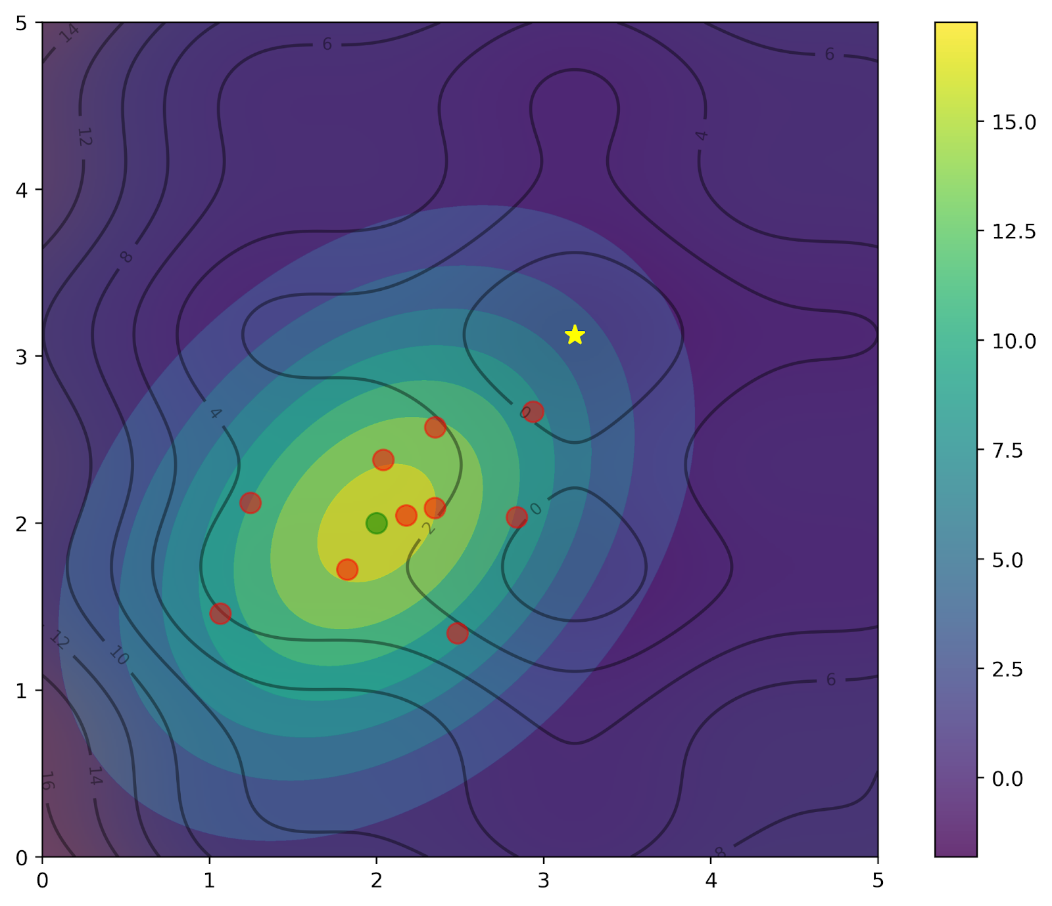
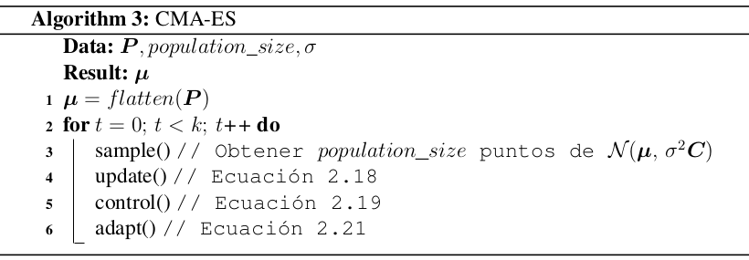
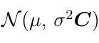
Algoritmos gradient-free (3/3)
CMA-ES
En la línea 3 generamos nuevas parametrizaciones P

Slide 15
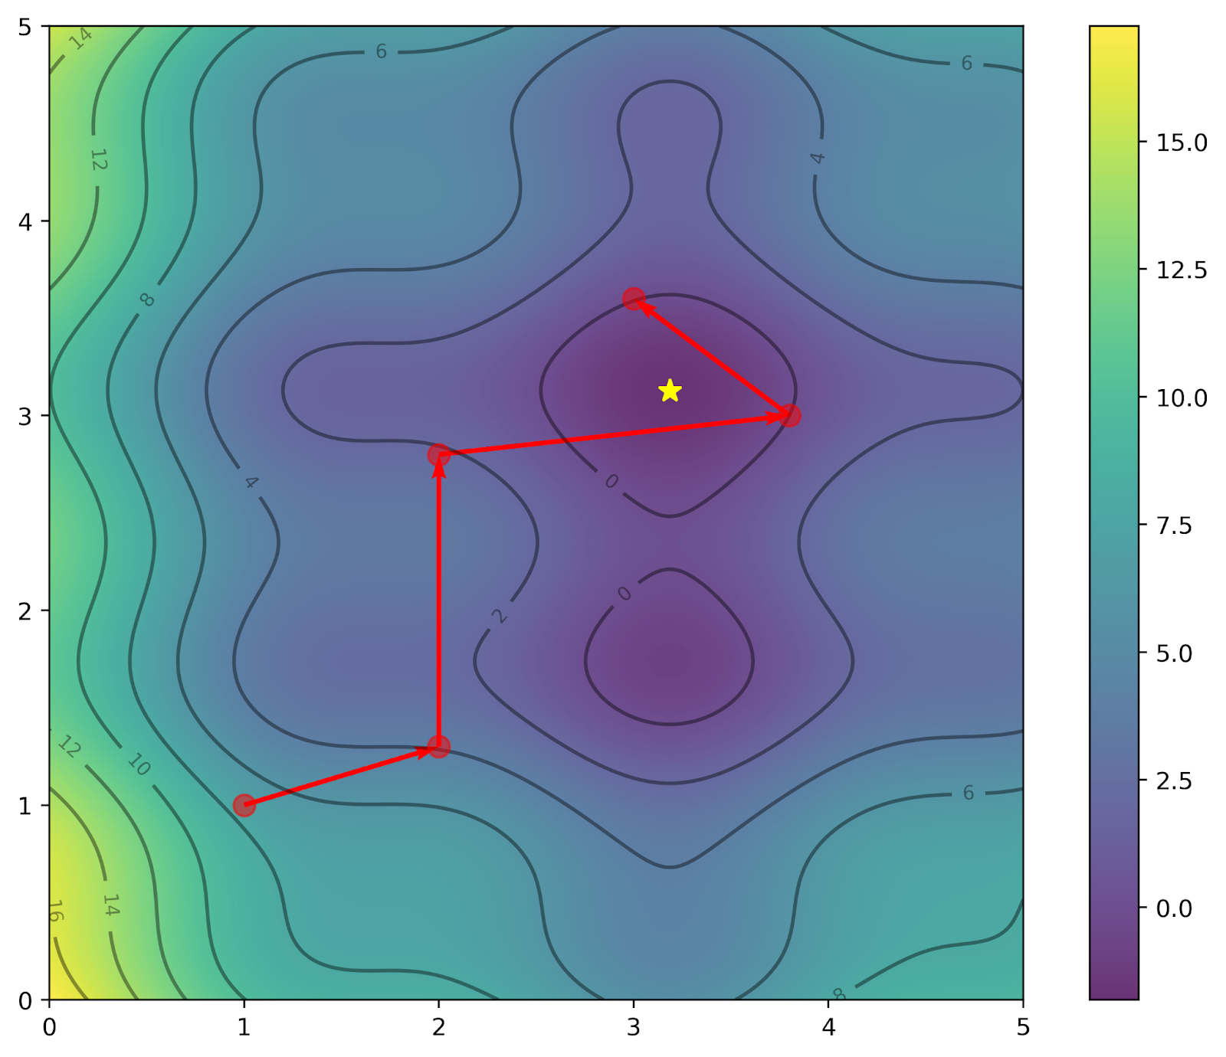
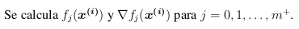
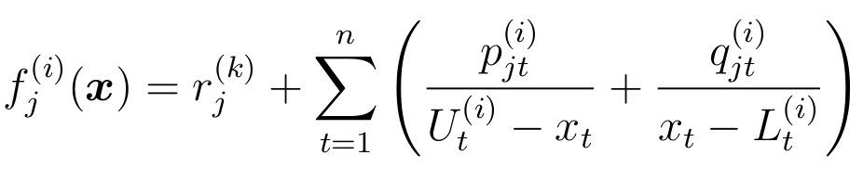
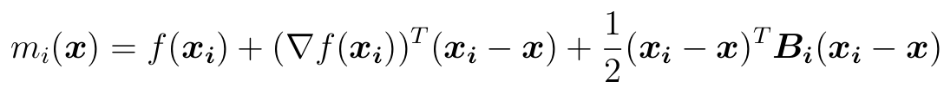
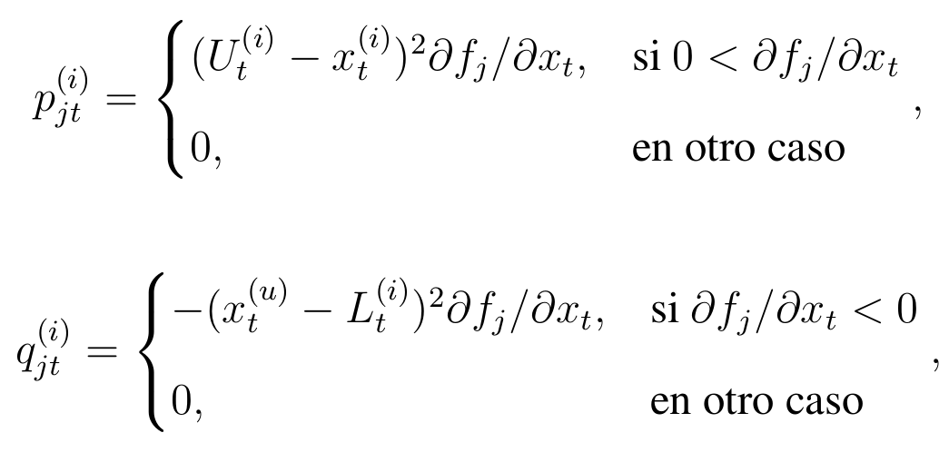
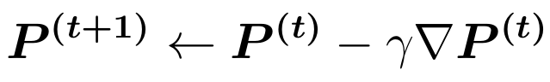
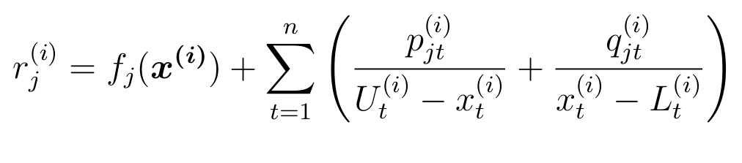
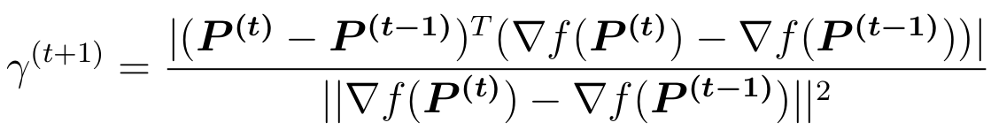
Algoritmos gradient-based
GD
MMA
L-BFGS-B
En esencia, busca optimizar este modelo cuadrático:
donde la matriz B es una aproximación de la matriz Hessiana.
Estos son llamados algoritmos de optimización de primer orden porque usan la gradiente para guiar su búsqueda.

Slide 16
Agenda
Introducción
Marco Teórico
Revisión de la literatura
Metodología
Resultados
Conclusiones
Notes:
In today agenda:
First we will introduce the disaggregation concepts
Second, we will give some background of the memory interface
Then we discuss our work motivation and goals to present our Optically Connected Memory proposal.
Finally we show the evaluation, discuss results and conclusions of our work.

Slide 17
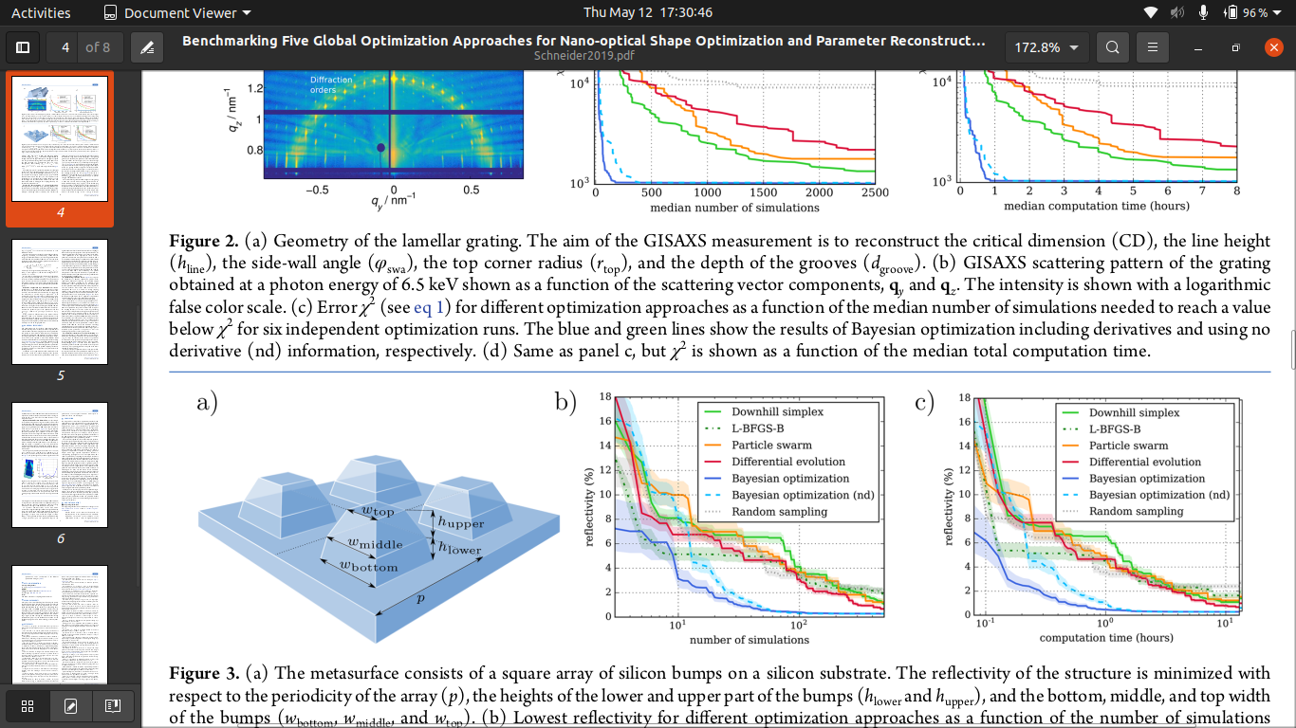
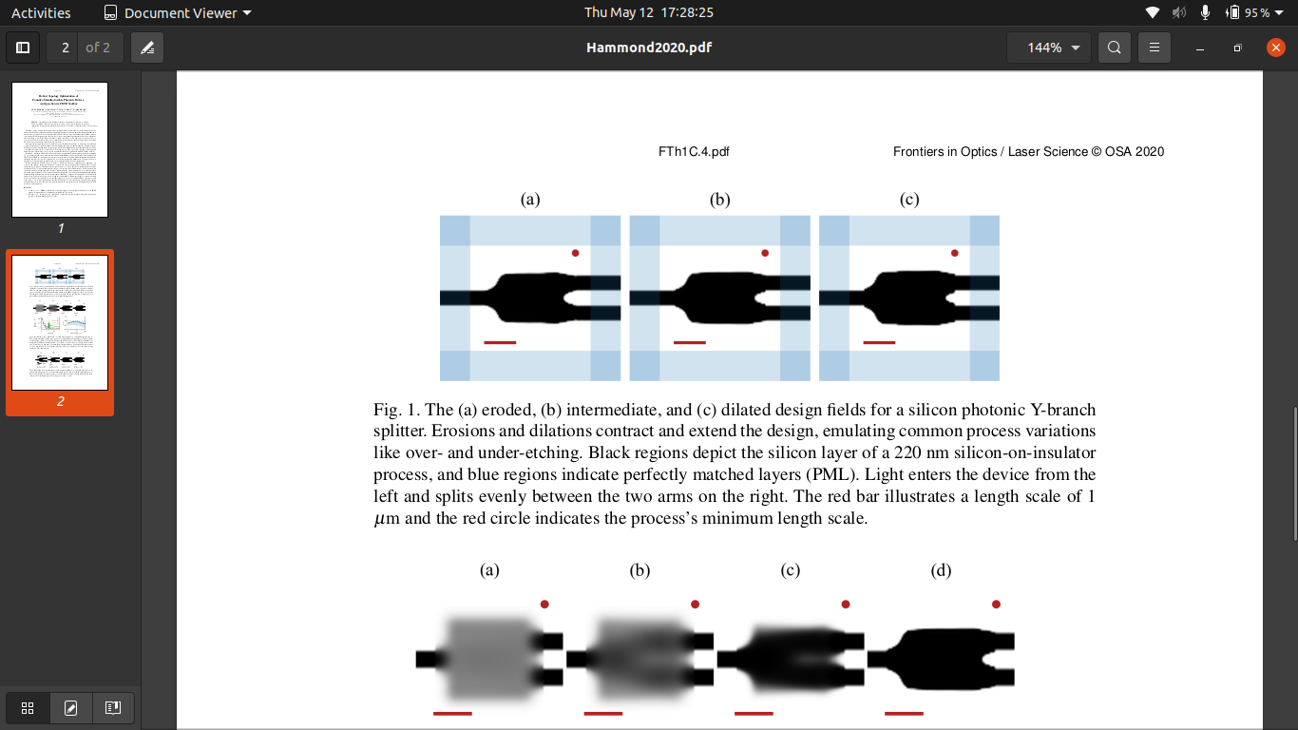
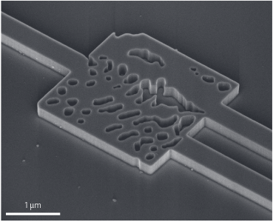
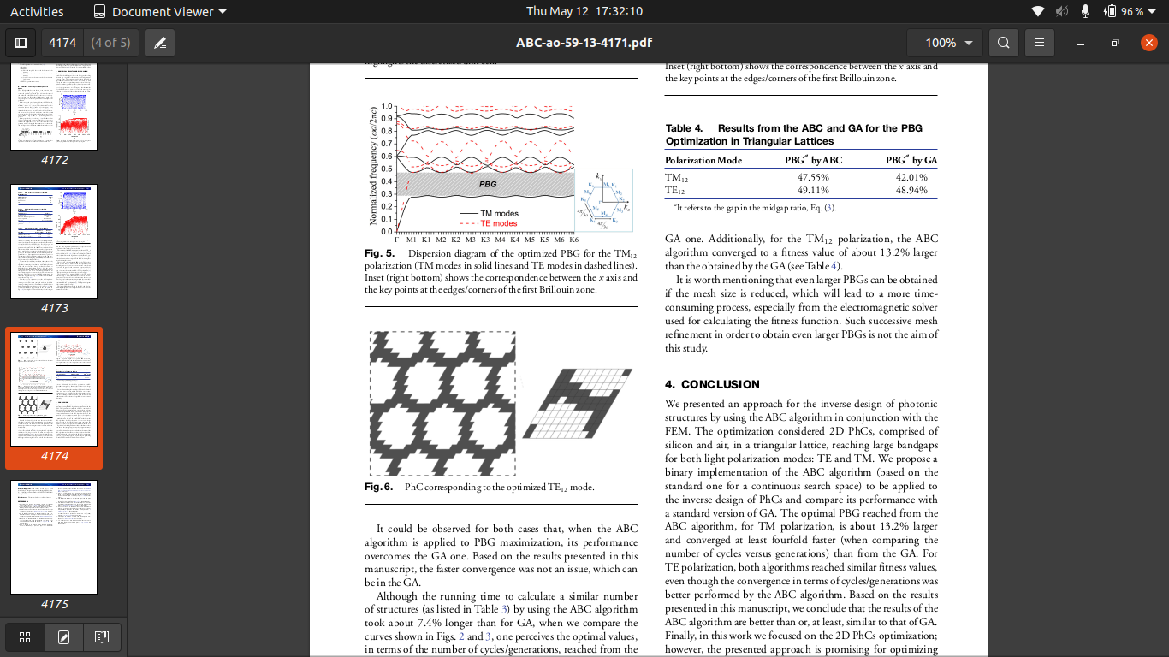
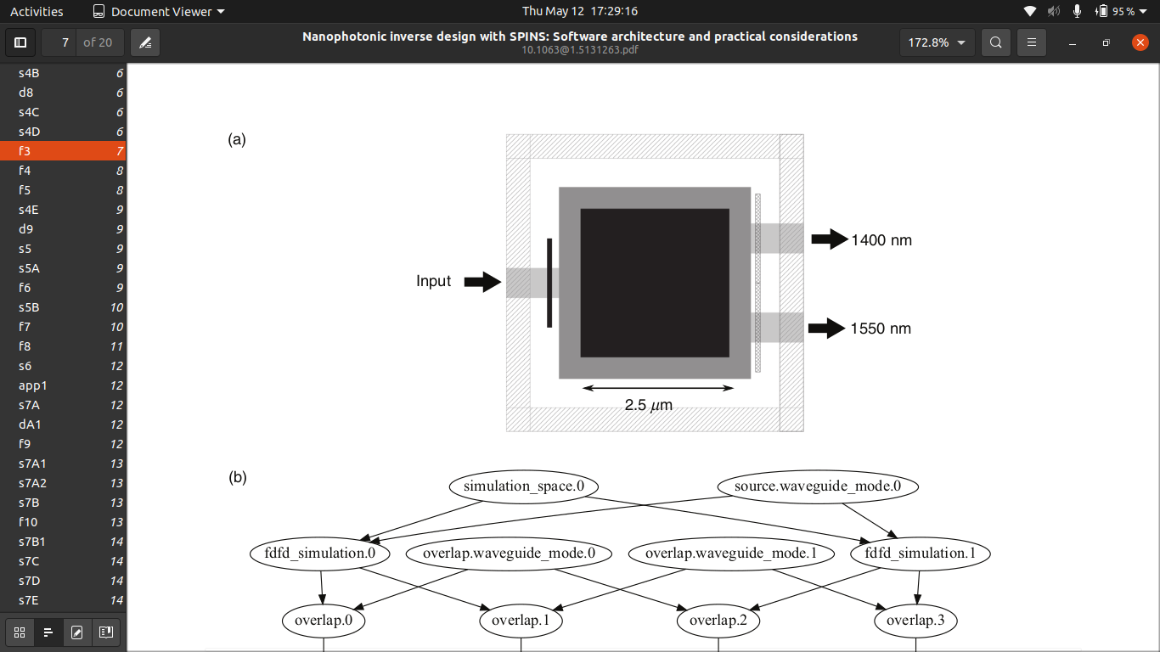
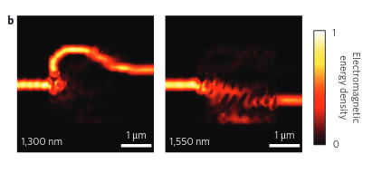
Revisión de la Literatura
Comparación de desempeño de algoritmos de optimización
Simulación del diseño erosionado, nominal y dilatado de un splitter
Imagen SEM de un WDM
[Lazarov +, 2016]
[Malheiros-Silveira y Delalibera, 2020]
[Hammond +, 2021]
(Grupo Ralph)
[Piggott +, 2015]
(Grupo Vučković)
[Su +, 2020]
(Grupo Vučković)
[Schneider +, 2019]
Densidad de energía en el diseño de un WDM
Estructura optimizada usando programación entera
Diseño a optimizar de un bend

Slide 18
Agenda
Introducción
Marco Teórico
Revisión de la literatura
Metodología
Resultados
Conclusiones
Notes:
In today agenda:
First we will introduce the disaggregation concepts
Second, we will give some background of the memory interface
Then we discuss our work motivation and goals to present our Optically Connected Memory proposal.
Finally we show the evaluation, discuss results and conclusions of our work.

Slide 19
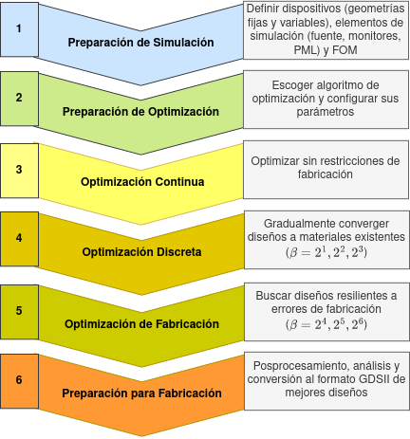
Metodología

Slide 20
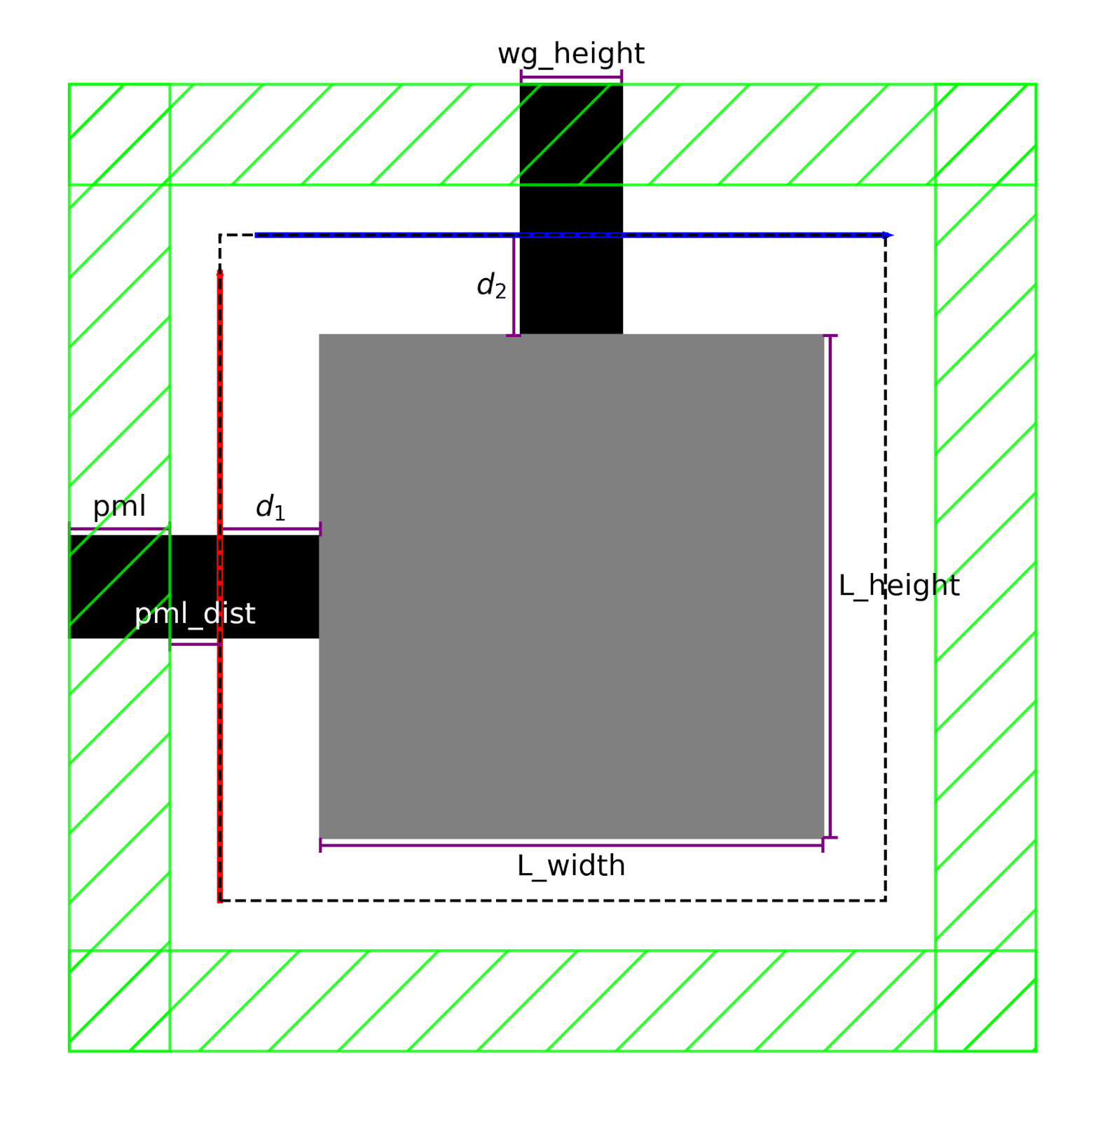
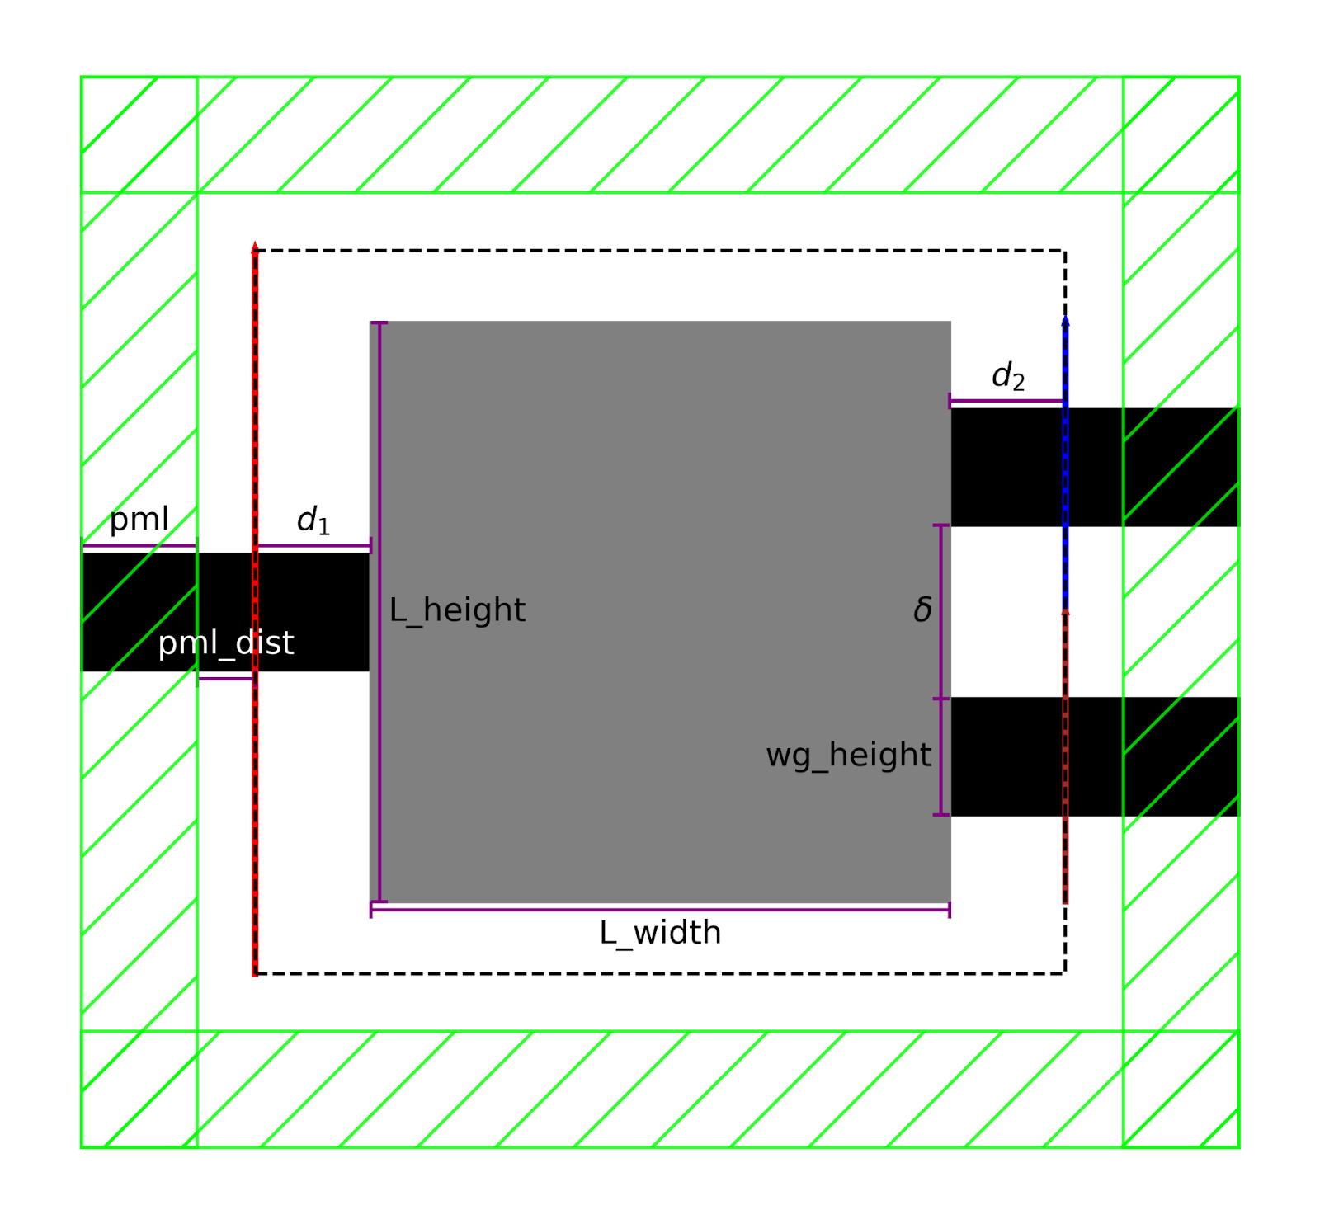
1. Preparación de simulación
Definimos los dispositivos (bend y WDM) en SPINS-B
Region gris: región de optimización
Región negra: región fija
Recta roja: fuente
Recta azul y marrón: monitores
Región verde: PML
Se fijó la resolución a 40nm [Su+, 2020]
I) Bend
II) WDM

Slide 21
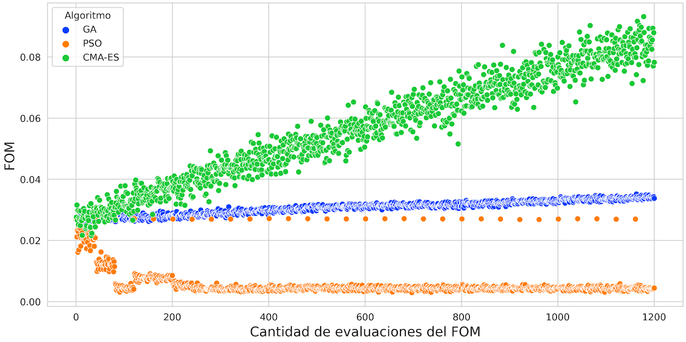
2. Preparación de optimización
Los algoritmos gradient-free mostraron valores de FOM bajos (<0.1).
Idea: Usar la información de la gradiente para guiar sus búsquedas
Algoritmos a evaluar
G-PSO
G-GA
G-CMA-ES
L-BFGS-B
MMA
Reproducibilidad
seed = 128
seed = 256
Seed = 512

Slide 22

Algoritmos free-gradient-based
G-GA
G-PSO
G-CMA-ES

Slide 23
Algoritmos free-gradient-based
G-GA
Aquí se realiza la ejecución de GD para dos agentes aleatorios

Slide 24




3,4,5. Optimización
N°
evaluaciones
2000
3x800
3x400

Slide 25
Contribuciones
Se propuso una variante de GA y PSO
Se adaptó el paquete de python SPINS-B para que funcione correctamente con SLURM (cluster Khipu)
Se extendieron funcionalidades de SPINS-B.
Algoritmos de optimización
Visualización
Generación de GDS
Se generaron comparativas de cinco algoritmos de optimización para dispositivos nanofotónicos

Slide 26
Agenda
Introducción
Marco Teórico
Revisión de la literatura
Metodología
Resultados
Conclusiones
Notes:
In today agenda:
First we will introduce the disaggregation concepts
Second, we will give some background of the memory interface
Then we discuss our work motivation and goals to present our Optically Connected Memory proposal.
Finally we show the evaluation, discuss results and conclusions of our work.

Slide 27
Configuración de los experimentos
Maxwell-B (servidor) [GPU]
Cluster Khipu
1. Nodo GPU g001: Tesla T4, 16 GB
2. Nodo GPU ag001: A100, 40 GB
Laboratorio deñ CEG
Quadro RTX, 8GB
SPINS-B (cliente) [CPU]

Slide 28

Tiempo de ejecución
Tiempo promedio de simulación en cada etapa de optimización para el bend y WDM con los tres sistemas de cómputo usados
Usando el Quadro RTX optimizar el bend podía tomar hasta 34 horas
Usando A100 optimizar un WDM podía tomar hasta 41 horas.
Solo una simulación a la vez podía usar los recursos GPU.

Slide 29


Relación de orden
I) Bend
Se desea:
↑ desempeño
↓ convergencia
↓ M_{nd}
II) WDM
Para el bend y WDM se sigue la misma relación de orden en el criterio de desempeño, convergencia y Mnd. La única diferencia está encerrada en el recuadro rojo.

Slide 30








Bend mejor optimizado (L-BFGS-B, seed=256)
El diseño intuitivo en un área de diseño de 2µ x 2µ posee un valor de transmitancia de 0.8399.

Slide 31

Bend mejor optimizado (L-BFGS-B, seed=256)
Máxima diferencia de transmitancia
Diseño nominal: 0.032
Posprocesamiento: 0.034

Slide 32





WDM mejor optimizado (L-BFGS-B, seed=128)
Diseño nominal
Post.
El diseño de Piggott+ use un área de diseño de 2.8µ x 2.8µ y obtiene un dispositivo menos eficiente que el conseguido en este trabajo en 2.0µ x 2.0µ.
[Piggott+, 2015]

Slide 33

WDM mejor optimizado (L-BFGS-B, seed=128)
Máxima diferencia de transmitancia
Diseño nominal
(1) 0.108
(2) 0.116
Posprocesamiento:
(1) 0.114
(2) 0.098

Slide 34
Agenda
Introducción
Marco Teórico
Revisión de la literatura
Metodología
Resultados
Conclusiones
Notes:
In today agenda:
First we will introduce the disaggregation concepts
Second, we will give some background of the memory interface
Then we discuss our work motivation and goals to present our Optically Connected Memory proposal.
Finally we show the evaluation, discuss results and conclusions of our work.

Slide 35
Conclusiones
La estrategia de optimización muestra resultados promisorios para la optimización del bend y WDM.
Usar algoritmos de primer orden para la optimización topológica robusta:
MMA < G-CMA-ES < G-GA, G-PSO < L-BFGS-B.
Función objetivo: bend (>90%), WDM (>90%).
Se requiere un mayor estudio del MMA para este caso (bend y WDM).
Comenzar futuras investigaciones usando L-BFGS-B.

Slide 36
Futuros trabajos
Fabricación de los diseños.
Imponer restricciones de conectividad. Posibles opciones:
Restricciones de energía [Zhang+, 2021].
Restricciones de temperatura [Li+, 2016].
Entrenar una red para predecir los resultados de simulación o incluso usar la red para predecir diseños óptimos [Liu+, 2018] [Peurifoy+, 2018].

Slide 37
Gracias
¿Preguntas?

